Slide 1
PENGGUNAAN DATA DAN VARIABEL
KOMPUTER APLIKASI MANAJEMEN – V
PRODI MANAJEMEN - UNIKOM

Slide 2
Mengenal Data dan Variabel
Ketika seorang user (pengguna) menggunakan sebuah program komputer, seringkali komputer memintanya untuk memberikan informasi. Informasi ini kemudian disimpan atau diolah oleh komputer. Informasi inilah yang disebut dengan DATA.

Slide 3
Mengenal Type Data
Visual Basic .net mengenal beberapa type data, antara lain :
Type Data | Ukuran Memori (byte) | Nilai Default | Cakupan Nilai
Boolean | 4 | False | True atau False
Byte | 1 | 0 | 0 s/d 255
Char | 2 | Char(0) | 0 s/d 65,535
Date | 8 | 01/01/0001 12:00:00AM | January 1, 1 CE s/d December 31, 9999
Decimal | 12 | 0D | +/- 9,228,162,514,264,337,593,543, 950,335 nilai bukan nol terkecil : +/-.0000000000000000000000000001
Single | 4 | 0.0 | 3.402823E38 s/d -1.401298E-45 untuk nilai negatif; 1.401298E-45 s/d 3.402823E38 untuk nilai positif
Double | 8 | 0.0 | 1.79769313486231E308 s/d - 4.94065645841247E-324 untuk nilai negatif ; 4.94065645841247E-324 s/d 1.79769313486232E308 untuk nilai positif
Integer | 4 | 0 | - 2,147,483,648 s/d 2,147,483,647
Short | 2 | 0 | -32,768 s/d 32,767
Long | 8 | 0 | - 9,223,372,036,854,775,808 s/d 9,223,372,036,854,775,807

Slide 4
Mengenal Data dan Variabel
Data yang disimpan di dalam memory komputer membutuhkan sebuah wadah. Wadah inilah yang disebut dengan VARIABEL.
Setiap variabel untuk menyimpan data dengan type tertentu membutuhkan alokasi jumlah memory (byte) yang berbeda, oleh karena itu sangat penting dalam pemilihan suatu tipe data dalam rangka penghematan memori, kecepatan proses dan ketelitian dalam penghitungan.

Slide 5
Mengenal Data dan Variabel
Prinsip utama yang perlu diperhatikan dalam pemilihan adalah jangan menggunakan tipe data yang yang ukurannya berlebihan dibanding kebutuhan anda. Sesuaikan pula dengan presisi yang dikehendaki dalam aplikasi.
Misalnya untuk membuat variabel yang berisi jumlah anak dalam keluarga, anda menggunakan type Integer. Tentunya ini tidak sesuai karena type Integer berukuran 4 byte dalam memori, sedangkan anda tidak memerlukan nilai sampai dengan maksimum 2,147,483,647. Anda dapat menggunakan type data Byte dengan nilai maksimum 255 dan hanya membutuhkan 1 byte memori. Tentunya sesuatu yang wajar apabila jumlah anak dalam keluarga tidak melebihi angka 255.

Slide 6
Mengenal Data dan Variabel
Variabel dibuat melalui penulisan deklarasi variabel di dalam kode program :
Dim <nama_variabel> As <type_data>
Contoh : Dim nama_user As String
Aturan di dalam penamaan variabel :
Harus diawali dengan huruf.
Tidak boleh menggunakan spasi. Spasi bisa diganti dengan karakter underscore (_).
Tidak boleh menggunakan karakter-karakter khusus (seperti : +, -, *, /, <, >, dll).
Tidak boleh menggunakan kata-kata kunci yang sudah dikenal oleh Visual Basic (seperti : dim, as, string, integer, dll).

Slide 7
Mengenal Data dan Variabel
Sebuah variabel hanya dapat menyimpan satu nilai data sesuai dengan type datanya. Cara mengisi nilai data ke dalam sebuah variabel :
<nama_variabel> = <nilai_data>
Contoh : nama_user = “krisna”
Untuk type data tertentu nilai_data harus diapit tanda pembatas. Type data string dibatasi tanda petik- ganda : “nilai_data”.
Type data date dibatasi tanda pagar : #nilai_data#. Type data lainnya tidak perlu tanda pembatas.

Slide 8
Sebuah variabel mempunyai ruang-lingkup (scope) dan waktu-hidup (lifetime) :
Module level adalah variabel yang dapat dikenali oleh seluruh bagian program. Nilai data yang tersimpan didalamnya akan hidup terus selama program berjalan.
Procedure level / local scope adalah variabel yang hanya dikenali oleh satu bagian program saja. Nilai data yang tersimpan didalamnya hanya hidup selama bagian program tersebut dijalankan.
Variabel yang nilai datanya bersifat tetap dan tidak bisa diubah disebut KONSTANTA. Penulisan deklarasi konstanta di dalam kode program :
Const <nama_kontanta> As <type_data> = <nilai_data>
Contoh : Const tgl_gajian As Date = #25/09/2009#

Slide 9
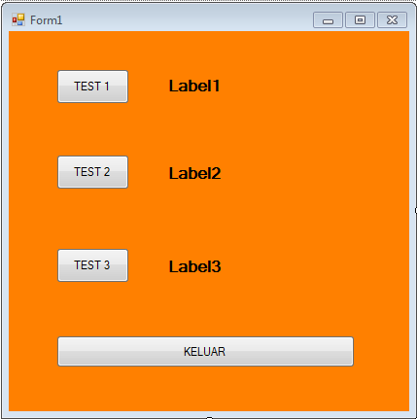
Contoh 1 : Variabel Test

Slide 10
Public Class Form1
Dim test2 As Integer
Private Sub Button1_Click(ByVal sender As System.Object, ByVal e As System.EventArgs) Handles Button1.Click
Dim test1 As String
test1 = "nusantara"
Label1.Text = test1
Label2.Text = test2
Label3.Text = ""
End Sub
End Class

Slide 11
Private Sub Button2_Click(ByVal sender As System.Object, ByVal e As System.EventArgs) Handles Button2.Click
test2 = 10
Label1.Text = ""
Label2.Text = test2
Label3.Text = ""
End Sub

Slide 12
Private Sub Button3_Click(ByVal sender As System.Object, ByVal e As System.EventArgs) Handles Button2.Click
Const test3 As Single = 90.55
test2 = test2 * 5
Label1.Text = ""
Label2.Text = test2
Label3.Text = test3
End Sub

Slide 13
OPERATOR PADA VB
Visual basic meyediakan operator aritmatika, komparasi dan logika, salah satu hal yang harus dipahami oleh programmer adalah tata urutan operasi dari masing-masing operator tersebut sehingga mampu membuat ekspresi yang akan menghasilkan nilai yang benar, Contoh dibawah, menunjukkan operator dan urutan operasinya dari atas kebawah.
Contoh :
A = 1 + 2 * 3 'Akan menghasilkan 7
B = (1 + 2) * 3 'Akan menghasilkan 9

Slide 14
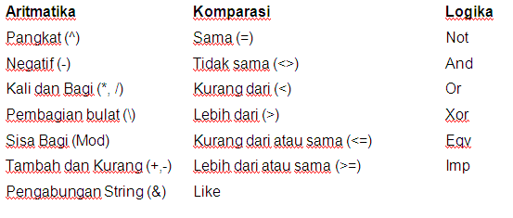
OPERATOR PADA VB

Slide 15
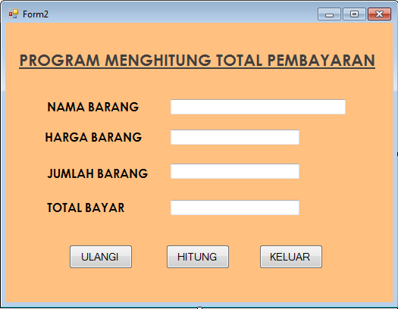
Contoh 2

Slide 16
Private Sub Button1_Click(ByVal sender As System.Object, ByVal e As System.EventArgs) Handles Button1.Click
TextBox1.Text = ""
TextBox2.Text = ""
TextBox3.Text = ""
TextBox4.Text = ""
TextBox1.Select()
End Sub

Slide 17
Private Sub Button2_Click(ByVal sender As System.Object, ByVal e As System.EventArgs) Handles Button2.Click
Dim harga, jumlah, total As short
harga = Val(TextBox2.Text)
jumlah = Val(TextBox3.Text)
total = harga * jumlah
TextBox4.Text = Str(total)
End Sub

